Slide 1




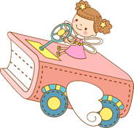
PHÒNG GIÁO DỤC VÀ ĐÀO TẠO QUẬN LONG BIÊN
MĨ THUẬT LỚP 4

Slide 2
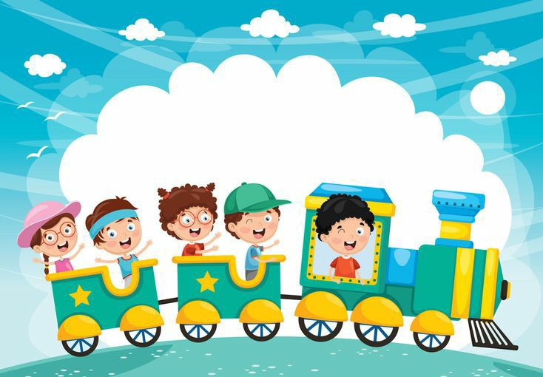
KHỞI ĐỘNG

Slide 3

Chủ đề: NGÔI TRƯỜNG HẠNH PHÚC
Mĩ thuật
Bài 1: Tranh vẽ với các hình nối tiếp nhau.
(Tiết 2)

Slide 4

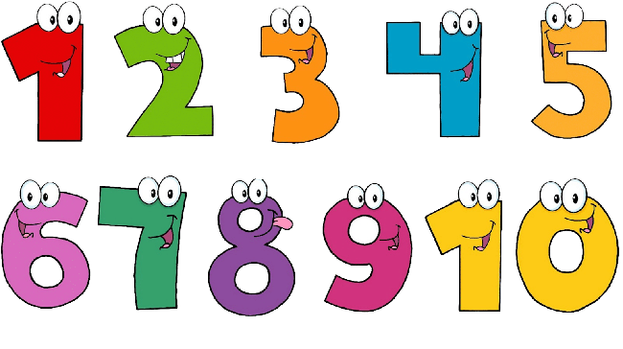
KHÁM PHÁ

Slide 5
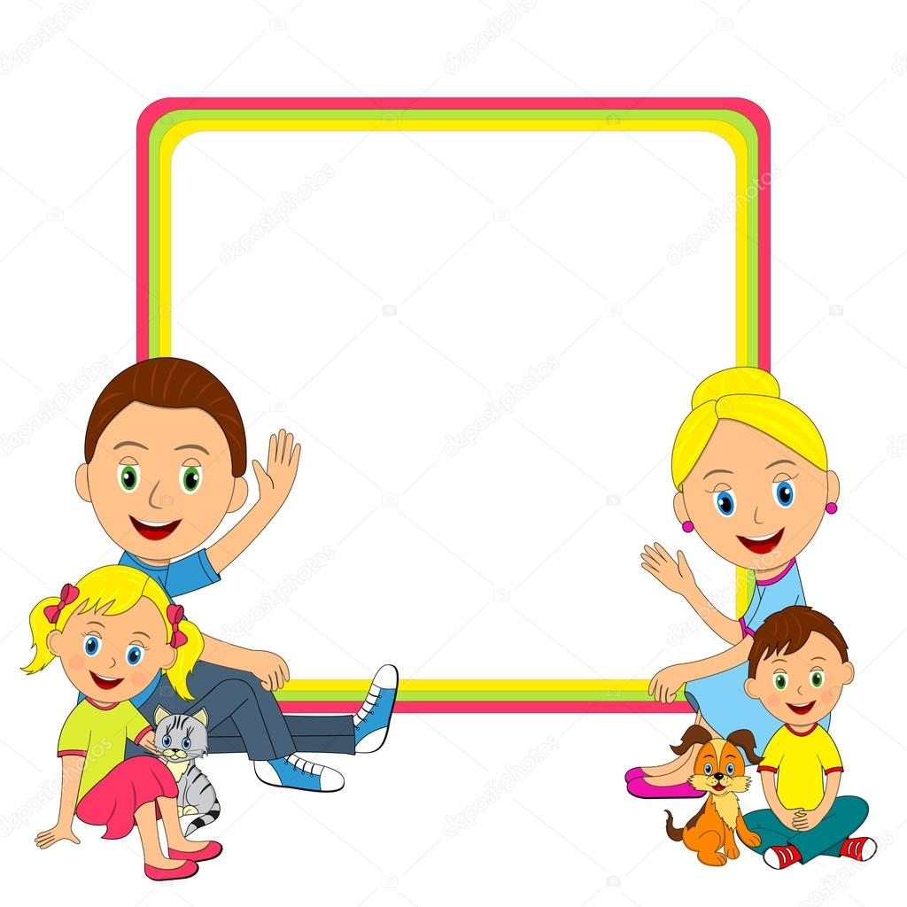
Hãy chia sẻ bài tập của
các em ở tiết 1 với các bạn trong lớp.

Slide 6

KIẾN TẠO
KIẾN THỨC, KĨ NĂNG

Slide 7
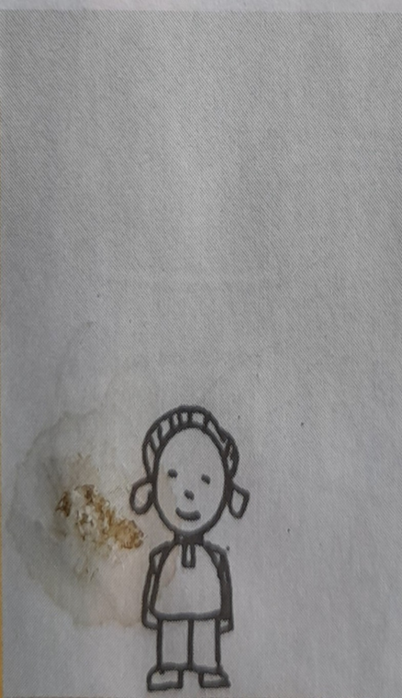
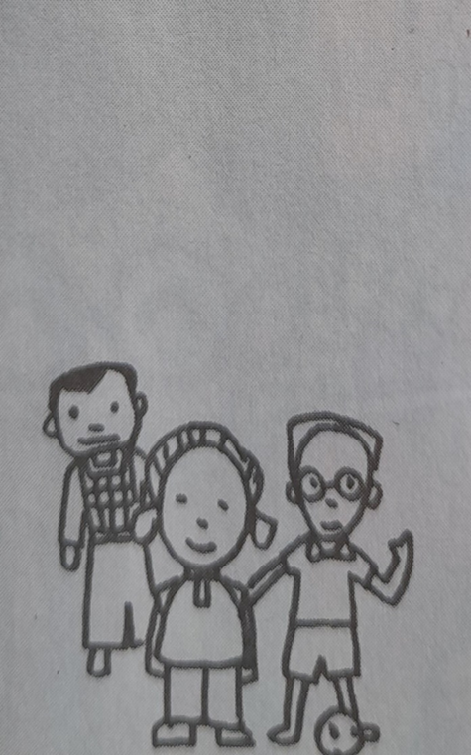
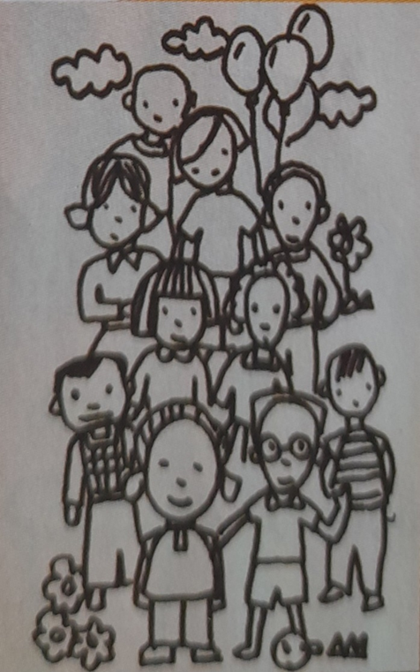
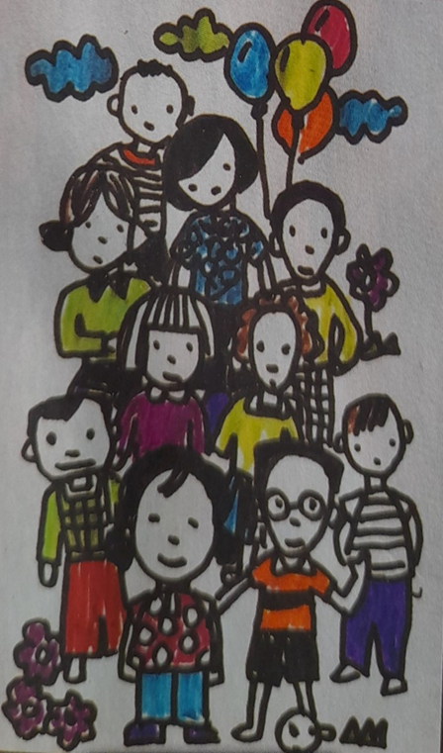
Em hãy nêu lại các bước
vẽ tranh có nhiều nhân vật nối tiếp nhau
Bước 1: Chọn bút, vẽ hình nhân vật từ cạnh phía dưới tờ giấy.
Bước 2: Vẽ tiếp các nhân vật kết nối với hình ban đầu.
Bước 3: Vẽ thêm nhiều nhân vật khác kết nối với nhau thành một bức tranh.
Bước 4: Vẽ đậm nhạt hoặc vẽ màu cho tranh thêm sinh động.

Slide 8

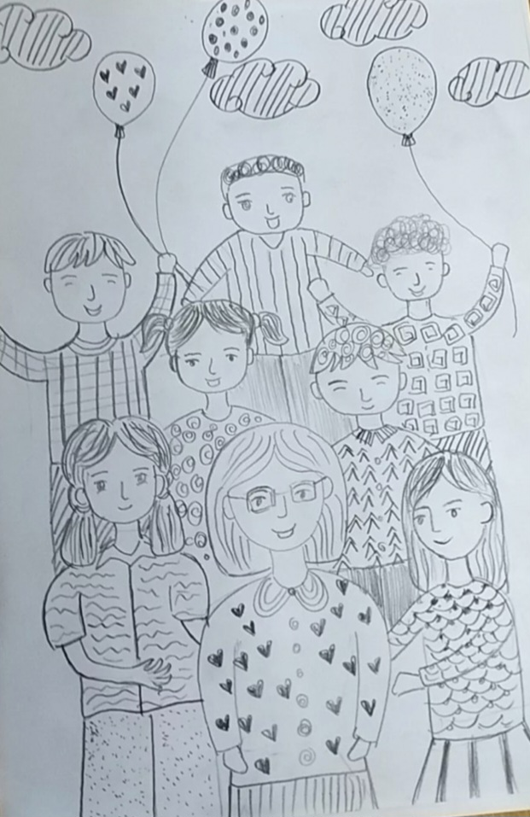
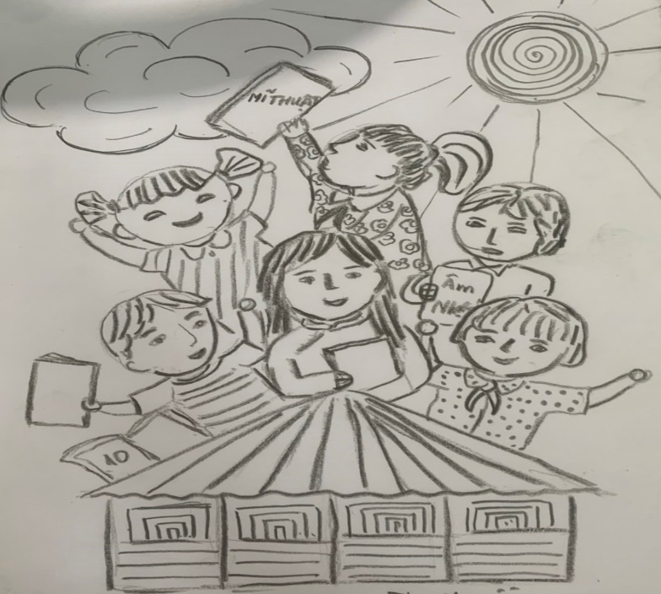
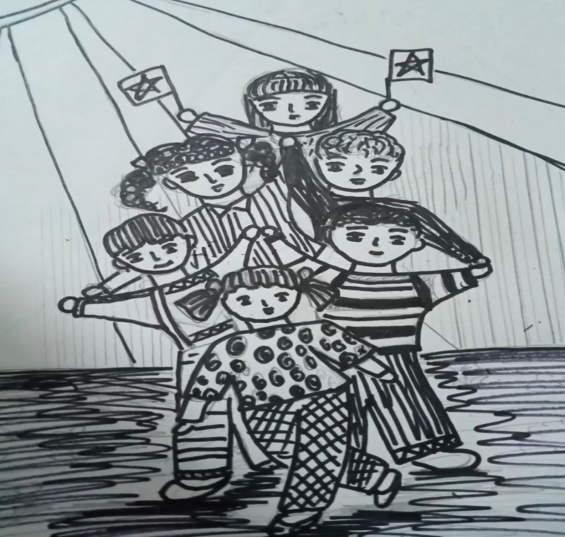
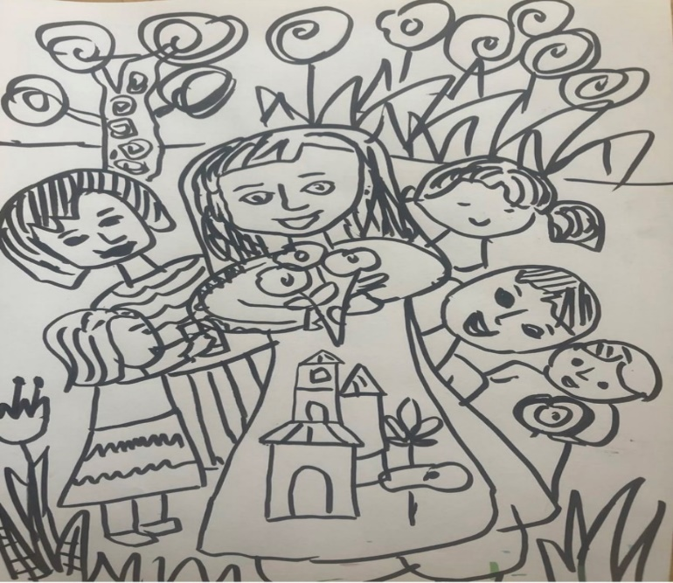
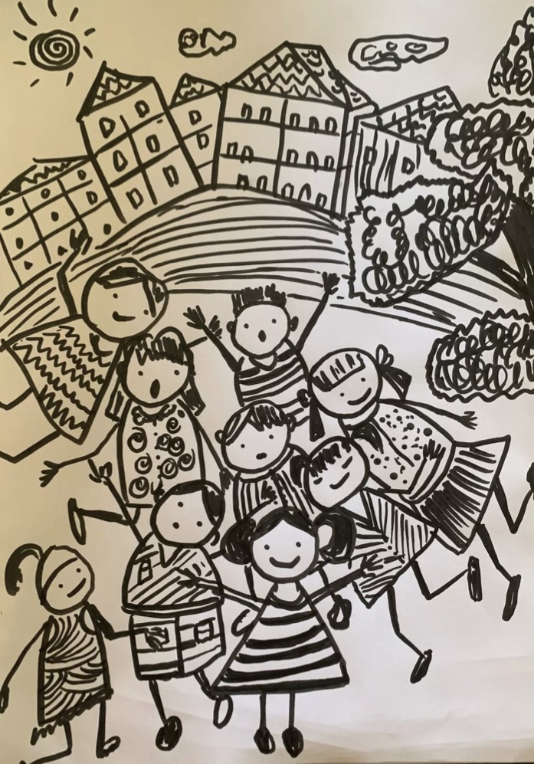
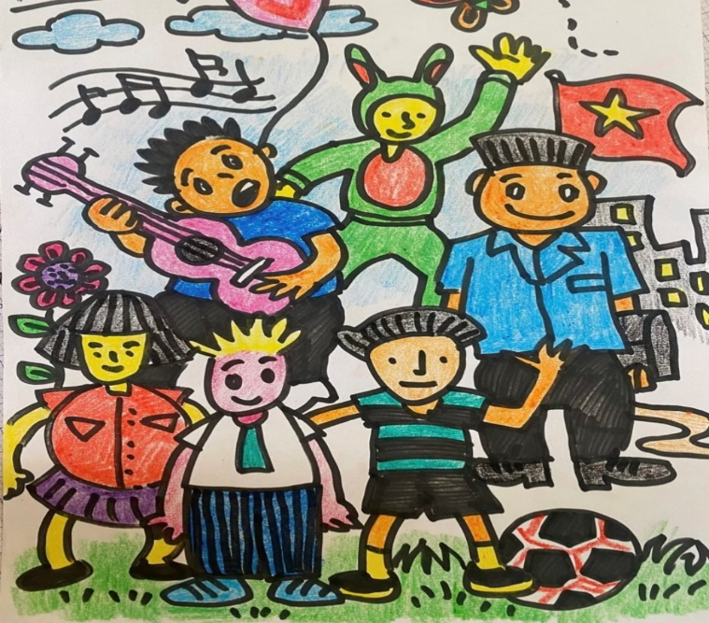
Tham khảo sản phẩm

Slide 9
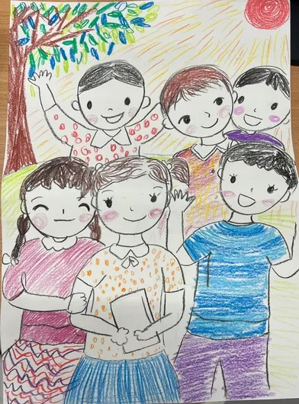
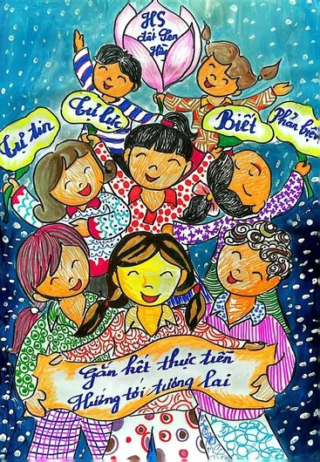
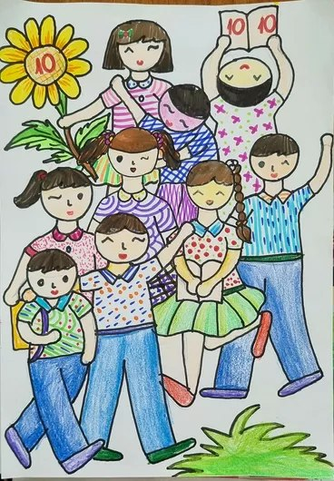

Slide 10
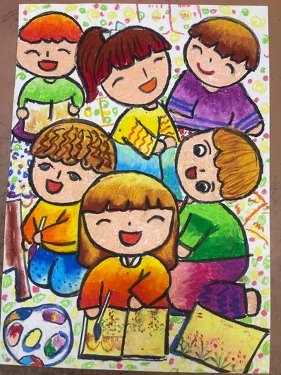
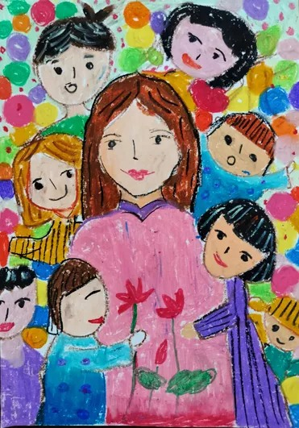
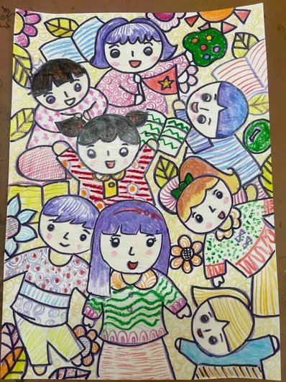
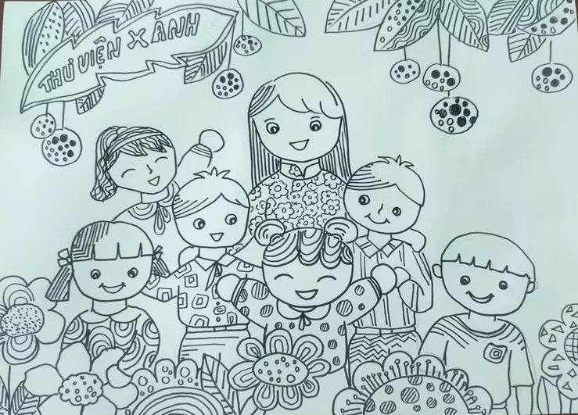
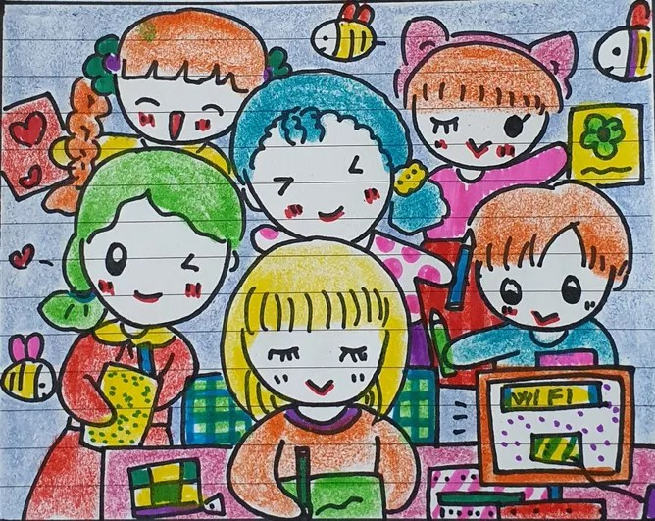

Slide 11
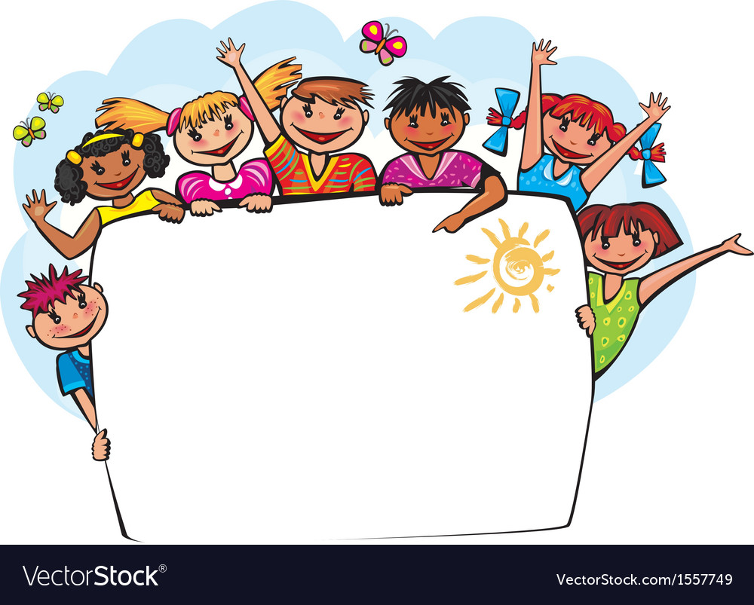

LUYỆN TẬP
SÁNG TẠO
Em hãy hoàn thiện bức tranh vẽ nhiều nhân vật nối tiếp nhau

Slide 12

4. PHÂN TÍCH - ĐÁNH GIÁ:
Chia sẻ của em về bài vẽ:
+ Bài vẽ yêu thích
+ Những hình mà em yêu thích trong bài vẽ.
+ Mật độ của các mảng hình trong bài vẽ.
+ Không gian trong tranh ra sao.
+ Em có ý tưởng điều chỉnh như thế nào để sản phẩm hoàn thiện hơn?

Slide 13

5. VẬN DỤNG – PHÁT TRIỂN
Chọn tranh yêu thích và mời các bạn cùng tham gia tạo dáng theo các nhân vật trong tranh.

Slide 15

TỔNG KẾT TIẾT HỌC
Chúc các em chăm ngoan,học giỏi

